Slide 1
PROYECTO EDUCATIVO
INSTITUCIONAL
PEI

Slide 2
INTRODUCCIÓN
El Proyecto Educativo Institucional (PEI) es un instrumento de gestión que presenta una propuesta singular para dirigir y orientar en forma coherente, ordenada y dinámica los procesos pedagógicos, institucionales y administrativos de la institución educativa. El PEI resulta de un proceso creativo y participativo de los diversos miembros de la comunidad Educativa.

Slide 3
COMPONENTES DEL PEI
PROYECTO EDUCATIVO
INSTITUCIONAL (PEI)
IDENTIDAD - misión
- visión
- valores
- principios
2. DIAGNOSTICO
INTERNO
EXTERNO
*OBJETIVO
ESTRATEGICOS
3. PROPUESTA PEDAGÓGICA
CURRICULO
APRENDIZAJE
EDUCANDO
DOCENTES
4. PROPUESTAS DE GESTIÓN
PLANIFICACIÓN
ORGANIZACIÓN
EJECUCIÓN
CONDUCCIÓN
MONITOREO
EVALUACIÓN

Slide 4
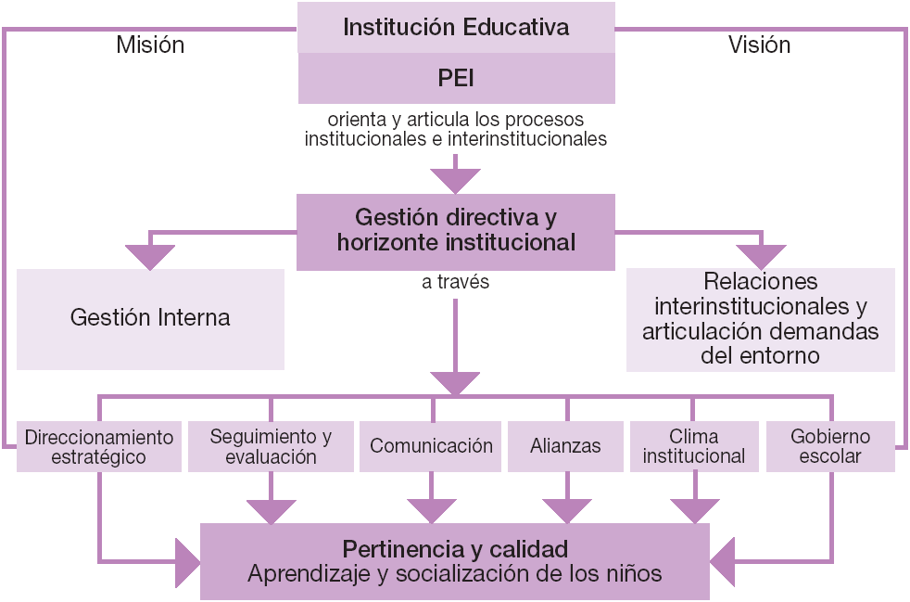
1. EL PEI

Slide 5
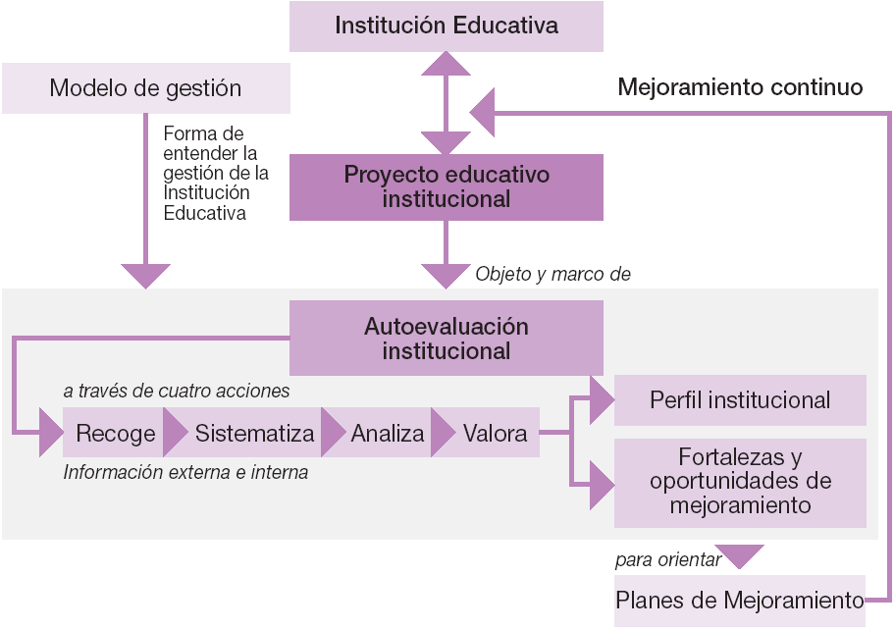
1. EL PEI

Slide 6
1. EL PEI
EJES | SECCIONES
1. INTRODUCCIÓN. | 1.1 Concepto.
 | 1.2 Alcance.
 | 1.3 Justificación.
 | 1.4 Términos y definiciones..
2. PRINCIPIOS Y FUNDAMENTOS HORIZONTE INSTITUCIONAL. GESTIÓN DIRECTIVA. | 2.1 Reseña histórica.
 | 2.2 Análisis de la problemática de la comunidad educativa.
 | 2.3 Fundamentación.
 | 2.4 Misión.
 | 2.5 Visión.
 | 2.6 Filosofía.
 | 2.7 Principios institucionales.

Slide 7
1. EL PEI
EJES | SECCIONES
2. PRINCIPIOS Y FUNDAMENTOS HORIZONTE INSTITUCIONAL. GESTIÓN DIRECTIVA. | 2.8 Política de calidad.
 | 2.9 Objetivos de calidad.
 | 2.10 Perfil del estudiante.
 | 2.11 Perfil del docente.
 | 2.12 Perfil del padre de familia.
 | 2.13 Perfil del personal administrativo.
3. OBJETIVOS GESTIÓN DIRECTIVA. | 3.1 Objetivos generales.
 | 3.2 Objetivos específicos.
4. ESTRATEGIA PEDAGÓGICA. GESTIÓN ACADÉMICA. | 4.1 Enfoque pedagógico.
 | 4.2 Modelos pedagógicos.
 | 4.3 Cultura de emprendimiento.

Slide 8
1. EL PEI
EJES | SECCIONES
5. PLANES DE ESTUDIO Y CRITERIOS DE EVAULUACIÓN Y PROMOCIÓN. GESTIÓN ACADÉMICA. | 5.1 Pensum.
 | 5.2 Planes de estudio.
 | 5.3 Sistema institucional de evaluación.
6. PROYECTOS PEDAGÓGICOS. GESTIÓN ACADÉMICA. | 6.1 Proyectos pedagógico de educación para la sexualidad.
 | 6.2 Proyecto pedagógico de democracia.
 | 6.3 Proyecto pedagógico ambiental.
 | 6.4 Proyecto pedagógico en valores.
 | 6.5 Proyectos pedagógicos propios del colegio
7. MANUAL DE CONVIVENCIA Y REGLAMENTO DE DOCENTES. GESTIÓN DE CONVIVENCIA. | 7.1 Manual de convivencia.
 | 7.2 Reglamento de docentes.

Slide 9
1. EL PEI
EJES | SECCIONES
8. GOBIERNO ESCOLAR. GESTIÓN DE LA COMUNIDAD. | 8.1 Los órganos del gobierno escolar.
 | 8.2 Funciones de los órganos del gobierno escolar.
 | 8.3 Integración de los órganos del gobierno escolar.
9. COSTOS EDUCATIVOS. GESTIÓN ADMINISTRATIVA Y FINANCIERA. | 9.1 Matrícula.
 | 9.2 Pensiones.
 | 9.3 Cobros periódicos.
 | 9.4 Contrato de servicio y pagaré.
10. RELACIÓN CON OTRAS ORGANIZACIONES SOCIALES. GESTIÓN DE LA COMUNIDAD. | 10.1 Con medios de comunicación.
 | 10.2 Con agremiaciones.
 | 10.3 Con instituciones comunitarias.

Slide 10
1. EL PEI
EJES | SECCIONES
11. EVALUACIÓN DE LOS RECURSOS. GESTIÓN ADMINISTRATIVA. | 11.1 Necesidades – Etapas.
 | 11.2 Talento humano.
 | 11.3 Recursos físicos y económicos.
12. ARTICULACIÓN CON EXPRESIONES CULTURALES LOCALES Y REGIONALES. GESTIÓN DE LA COMUNIDAD. | 12.1 Foto educativo.
 | 12.3 Festivales.
 | 12.4 Encuentros culturales.
13. ORGANIZACIÓN ADMINISTRATIVA Y EVALUACIÓN DE LA GESTIÓN. GESTIÓN DIRECTIVA Y ADMINISTRATIVA. | 13.1 Estructura y administración institucional.
 | 13.2 Organigrama.
 | 13.3 Sistema de gestión de la Calidad.
 | 13.4 Evaluación de la gestión.

Slide 11
1. EL PEI
EJES | SECCIONES
14. PROGRAMAS DE EDUCACIÓN PARA EL TRABAJO Y EL DESARROLLO HUMANO. GESTIÓN DE LA COMUNIDAD ACADÉMICA | 14.1 Programa de educación familiar.
 | 14.2 Programa permanente de formación de docentes.
FUNCIÓN | RESPONSABLES | FRECUENCIA | GESTIÓN
Estructurar y documentar el PEI | Directivos docentes | Anual | Gestión directiva. PEI

Slide 12
2. PROCESO DE REVISIÓN Y AJUSTE DEL PEI
OBSERVACIÓN
DECONSTRUCCIÓN
Exploración y evaluación del estado actual del PEI
Revisión conceptual de los elementos de un PEI
Detección de necesidades del contexto
Análisis de la pertinencia del PEI
Identificación de ajustes
RECONSTRUCCIÓN
Aprobación del consejo directivo
Redacción del PEI actualizado
Ejecución de plan
Elaboración de plan de ajuste del PEI
PRÁCTICA
Divulgación
Seguimiento y Evaluación

Slide 13
Proyecto Educativo Institucional - PEI
Articula
Gestión directiva y Horizonte Institucional
Gestión Académica
Gestión Administrativa
Fundamentada en
Abarca
Filosofía Institucional
Direccionamiento Estratégico
Compuesta por
Misión, Visión, Principios y Objetivos
Currículo
Práctica pedagógica
Constituido por
Plan de estudio
Enfoque pedagógico
Sistema de Evaluación
Estructurado por
Que define
Que Contiene
Áreas fundamentales
Áreas Opcionales
Proyectos Pedagógicos
Metodologías
Recursos
CL: Comp. y desempeños
Estrategias de evaluación

Slide 14
ELABORACIÓN DE DIAPOSITIVAS
OSCAR ARMANDO PÉREZ SAYAGO
Bogotá, Colombia.
Celular: (+57) 3214449650
Correo: oscarp347@gmail.com

